Slide 1
ОБЗОР периодических изданий 2023 ГОД

Slide 2
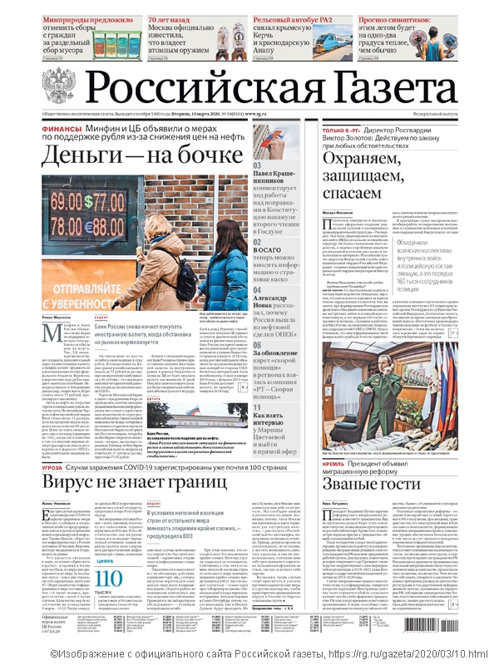
"Российская газета" - ежедневная общественно-политическая газета. Учредитель — Правительство РФ.
После публикации в «Российской газете» вступают в силу законы и нормативно-правовые акты.
"Российская газета" — современный мультимедийный холдинг, круглосуточно поставляющий качественную информацию о значимых событиях федерального, регионального и международного масштаба. Является лидером по объему аудитории в сегменте общественно-политических и деловых газет.

Slide 3
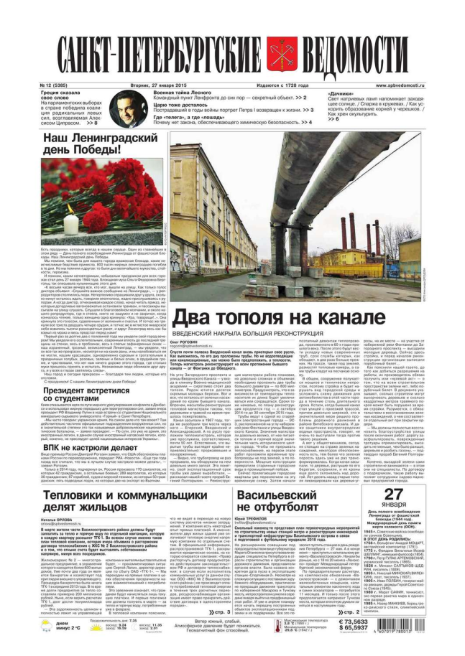
«Санкт-Петербургские ведомости» являются главным ежедневным изданием города и Северо-Западного региона.
Газета неоднократно включалась в перечни наиболее авторитетных и имеющих самый высокий уровень доверия изданий региона.
Газета имеет статус консервативного, серьезного, качественного общественно-политического издания. Целевая аудитория газеты – образованные, думающие, социально и экономически активные люди от 35 лет.

Slide 4
Журнал «Архитектура, Строительство, Дизайн» Правопреемник журнала «Архитектура СССР», зарегистрирован в МПТР России и издаётся с 1994 года. Журнал для профессионалов, специалистов, преподавателей и студентов вузов, руководителей городов, областей и республик.
Основная тематика: архитектура, дизайн, строительство, ландшафтный дизайн, новые технологии в строительстве и архитектуре.

Slide 5
«Архитектура и строительство» : миссия информационно - аналитического журнала – развитие архитектурно-строительных комплексов, межрегиональный и международный обмен профессиональной информацией между инвесторами, архитекторами, строителями, производителями и поставщиками материалов, технологий и оборудования, внедрение в практику передовых архитектурных, проектных и технических идей решений, современных материалов и оборудования, научных разработок.

Slide 6
«ГОРОДСКАЯ АРХИТЕКТУРА. ГРАДОСТРОИТЕЛЬСТВО»
Архитектурные проекты и решения: жилищное строительство, бизнес-центры, промзоны, объекты социально-культурной сферы, спортивные объекты, объекты культурного наследия, объекты транспортной инфраструктуры. Градостроительство за рубежом. Опыт других стран. Новые технологии в градостроительстве.
Индикаторы развития: тенденции, тренды, перспективы, проблемы, конфликты, инциденты.

Slide 7
Архитектурный вестник. Журнал ориентирован на практикующих архитекторов и дизайнеров, строителей, поставщиков стройматериалов, а также всех интересующихся современной практикой архитектуры и строительства.
Основные рубрики: «Проекты и постройки», «Градостроительство», «Архитектура интерьера», «Архитектура и дизайн», «Архитектурные портреты», «Творческие проблемы», «Архитектурные конкурсы», «Архитектурное образование», «Новые технологии».

Slide 8
Журнал «Промышленное и гражданское строительство» В его публикациях всегда отражаются новаторские идеи науки и практики, вопросы безопасности сооружений, управления и организации строительным производством, проблемы градостроительства и архитектуры и т. д.
Идя в ногу со временем, журнал расширил диапазон публикуемых материалов за счет включения в них вопросов градостроительства, архитектуры, деятельности общественных и профессиональных организаций, коммерческих структур, создания новых нормативных и правовых документов.
Основные цели и задачи журнала - это содействие развитию инвестиционно-строительной деятельности в России, развитию строительной науки, повышению роли российской инженерной интеллигенции и престижности профессии инженера-строителя, развитию интеграции достижений науки в мировое сообщество.

Slide 9
Ежемесячный общероссийский журнал «Ценообразование и сметное нормирование в строительстве».
Главный журнал сметчиков страны! Посвящен актуальным вопросам ценообразования и сметного нормирования в строительстве, экономики и управления, бухгалтерского учета в строительстве.
На страницах журнала печатаются следующие материалы: оперативная информация Союза инженеров-сметчиков, Минстроя России, органов управления в части ценообразования и экономики в строительстве, методические материалы и практические рекомендации по сметному делу, бухгалтерскому учету и управлению в строительстве.
Один из разделов издания включает индексы цен в строительстве и стоимость жилья по регионам Российской Федерации.
Отличительной особенностью издания является ежемесячная публикация вновь разработанных сметных норм и расценок на новые виды работ, материалы, технологии и оборудование в строительстве. Указанные нормы и расценки призваны пополнять сметно-нормативную базу.

Slide 10
Научно-технический и производственный журнал «Жилищное строительство» (основан в 1958 г.) освещает технологические и экономические аспекты строительства жилья и объектов соцкультбыта.
Это ежемесячный научно-технический журнал для профессионалов - домостроителей, архитекторов, инженеров, проектировщиков, всех работников строительного комплекса, а также для индивидуальных застройщиков.
В журнале "Жилищное строительство" публикуются материалы о новых конструктивных и планировочных решениях, прогрессивных строительных материалах, о теплосберегающих технологиях и конструкциях, об экономике жилищно-гражданского строительства, проблемах архитектуры, градостроительства, сельского строительства, экологии жилища.

Slide 11
Ежемесячный научно-технический журнал "Строительные материалы"
На протяжении десятилетий в журнале "Строительные материалы" освещены основные этапы становления и развития более чем двадцати подотраслей промышленности строительных материалов, важнейшие открытия и изобретения в области материаловедения, техники и технологии. освещается развитие более пятнадцати подотраслей промышленности строительных материалов, современные достижения в области материаловедения, техники и технологий;
«Охрана труда и техника безопасности в строительстве» – ежемесячный производственный журнал для руководителей предприятий строительного комплекса, специалистов по охране труда, членов профсоюзных организаций, комитетов (комиссий) по охране труда, уполномоченных (доверенных) лиц и технических инспекторов по охране труда профсоюзов и иных представительных органов.

Slide 12
«Экология»
Журнал публикует оригинальные статьи, краткие сообщения, обзоры, теоретические и методические работы по завершенным исследованиям во всех областях экологии в классическом понимании этого термина – науки о взаимоотношениях организмов между собой и со средой обитания.

Slide 13
Журнал «Основания, фундаменты и механика грунтов».
Редакция публикует оригинальные материалы по следующей тематике: механика грунтов, проектирование, экспериментальные исследования, сейсмостойкое строительство, геотехнический мониторинг, подземные сооружения, опыт строительства, строительные свойства грунтов, технология и производство работ, строительство в особых грунтовых условиях, строительство на многолетнемёрзлых грунтах, аварии и катастрофы, экология в строительстве, инженерно-геологические изыскания, строительная механика конструкций, взаимодействующих с основаниями, строительные нормы и правила.

Slide 14
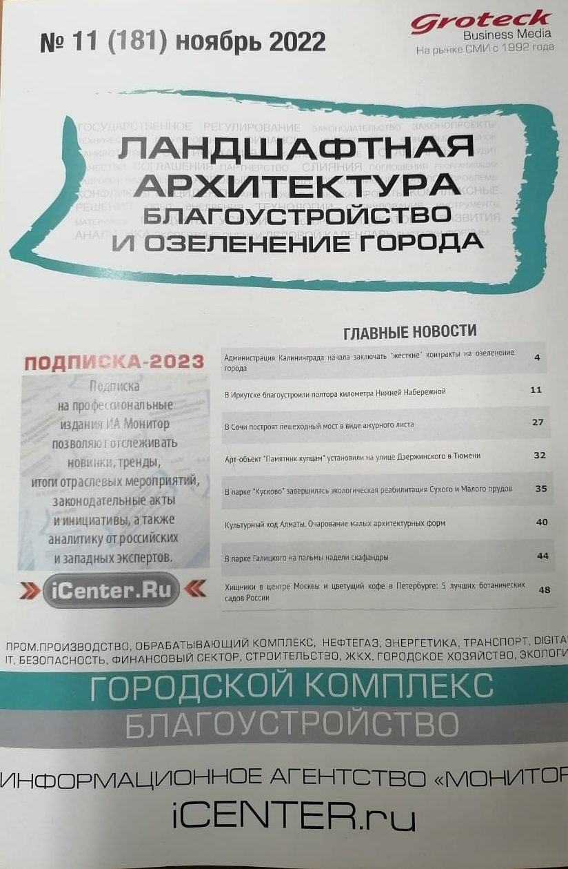
«Ландшафтная архитектура. Благоустройство и озеленение города» позволит быть в курсе основных новостей ландшафтной архитектуры; в ежемесячной динамике увидеть, как меняется рынок; какова практика ведущих игроков рынка, каковы мнения ключевых персон, прогнозы и перспективы развития рынка.
Главные темы публикаций:
Региональные программы и решения
Благоустройство: городская ландшафтная архитектура; сады, парки, зоны отдыха; дворы, спортивные и детские площадки
Компоненты ландшафтного дизайна: зеленые насаждения; малые архитектурные формы, садово-парковая скульптура; аквадизайн, фонтаны, искусственные водоемы; освещение города, садово-парковое освещение
Технологии. Оборудование. Инструмент. Посадочный материал
Экскурсии. Обзоры. Портреты
Индикаторы развития: аналитика, обзоры, исследования, статистика. Тенденции и перспективы.

Slide 15
«INTERIOR + DESIGN» — DIGITAL-FIRST БРЕНД, УНИКАЛЬНЫЙ, ОТВЕЧАЮЩИЙ ИНТЕРЕСАМ ПРОФЕССИОНАЛОВ И ШИРОКОЙ АУДИТОРИИ.
«НАША МИССИЯ: ВДОХНОВЛЯТЬ, ОБУЧАТЬ И ОБЪЕДИНЯТЬ».
« …МЫ СОВМЕЩАЕМ ВИЗИОНЕРСКИЕ ИСТОРИИ И ПРАКТИЧЕСКИЕ РЕКОМЕНДАЦИИ. ОТКРЫВАЕМ НОВЫЕ ИМЕНА И РЕШАЕМ ОБРАЗОВАТЕЛЬНЫЕ ЗАДАЧИ. МЫ ВЕРИМ, ЧТО МОДА МОЖЕТ БЫТЬ ИНТЕЛЛЕКТУАЛЬНОЙ, А БОГАТЫЙ ИНТЕРЬЕР — СОВРЕМЕННЫМ. МЫ ПОМОГАЕМ ПРОФЕССИОНАЛАМ И ЛЮБИТЕЛЯМ ОВЛАДЕТЬ ИСКУССТВОМ БЫТЬ СОВРЕМЕННЫМ...»

Slide 16
«АВОК» — ведущий отраслевой журнал, пользующийся заслуженным авторитетом специалистов в области ОВК. В публикациях объективно отражается отечественный и международный опыт применения различных инженерных решений на современных объектах.
Уникальная особенность журнала «АВОК» заключается в том, что он предоставляет специалистам полный спектр информации в области отопления, вентиляции и кондиционирования в частности.
Журнал «С.О.К. (Сантехника. Отопление. Кондиционирование)» — ежемесячное отраслевое издание для профессионалов рынка инженерного обустройства зданий и сооружений. Журнал помогает специалистам в выборе инженерной сантехники, отопительного и климатического оборудования и технологий, публикуя экспертные оценки и освещая актуальные вопросы отрасли.
Также информация, размещаемая в издании, даёт понимание происходящего в сегментах энергосбережения, энергоэффективности и возобновляемой энергетики.

Slide 17
«Инженерные системы зданий» ежемесячное отраслевое издание для руководителей и технических специалистов строительных компаний; архитекторов, дизайнеров, проектировщиков зданий; специалистов проектных и конструкторских организаций; руководителей и технических специалистов управляющих и эксплуатационных компаний. В публикациях объективно отражаются материалы по:
Регулированию, стандартам и нормативам.
Вопросы профессионального сообщества. Партнерство и сотрудничество.
Комплексные проекты и решения "умного дома": российские решения, зарубежный опыт и решения.
Системы "умного дома": мультирум, системы диспетчеризации, микроклимат, освещение и энергоснабжение, водоснабжение и канализация, системы контроля и управления доступом, охранно-пожарные системы, телевидение, связь, интернет, обслуживание территории, иные системы.
Производство для "умного дома".

Slide 18
«Строительные и дорожные машины»
Научно-технический и производственный журнал издается с января 1956 года.
Освещает вопросы, связанные с созданием, производством, эксплуатацией строительно-дорожной, коммунальной, лесозаготовительной и мелиоративной техники, оборудования промышленности строительных материалов, ручного инструмента, лифтов, а также результаты поисковых, научно-исследовательских и опытно-конструкторских работ в области машиностроения, технологий выполнения строительных работ, сертификации, подготовки технических регламентов и стандартов ISO.

Slide 19
Журнал «ДОРОГИ. Инновации в строительстве» освещает экономические и правовые аспекты дорожной отрасли, поднимает вопросы проектирования, строительства и содержания объектов транспортной инфраструктуры, технического и технологического оснащения предприятий дорожно-мостового комплекса, знакомит с российскими и зарубежными инновационными разработками.

Slide 20
Журнал «Автомобильные дороги» – это ведущее издание дорожного комплекса страны. Издаваясь с 1927 года, он имеет богатую историю и многолетние традиции.
В журнале «Автомобильные дороги» специалисты находят информацию, аналитику и прогнозы по самому широкому спектру проблем дорожного хозяйства. Источники и объекты финансирования дорожных работ, современные технологии управления, строительства, содержания и ремонта, технические и технологические новинки, образовательные услуги для специалистов дорожной отрасли, зарубежный опыт, подробные обзоры профильных выставок – это лишь некоторые темы журнала.

Slide 21
«Дорожно – строительная техника и технологии»
Это ежемесячное отраслевое издание для руководителей и специалистов проектных институтов, подразделений по благоустройству и дорожному хозяйству, дорожных управлений и предприятий, выполняющих дорожно-строительные работы.
Темы публикаций:
Регулирование: Законодательные акты. Государственные инициативы. Региональные и муниципальные программы.
Государственно-частное партнерство. Производство. Модернизация. Импортозамещение.
Сервисные центры. Техническое обслуживание.
Маркетинг и продажи: демонстрационные показы. Обзоры техники, лизинг, аренда, продажи, поставки спецтехники.
Технологии дорожного строительства. Новинки техники: техника для землеройных работ; техника для подготовки и укладки дорожных покрытий; техника для погрузочно-разгрузочных работ; техника для транспортировки грузов; специализированная техника; техника для ухода за дорогами.
Инновации. Интеллектуальные системы. Комплектующие.

Slide 22
«Земельные отношения: регулирование, практика, региональные аспекты» представляет вниманию читателей ежемесячный мониторинг главных событий по вопросам земельных отношений.
На страницах издания читатели найдут главные отраслевые новости, обзоры, аналитические материалы, тенденции и прогнозы развития рынка, экспертные мнения, деловой календарь, обучающие семинары.

Slide 23
Журнал «Геодезия и картография» выходит в свет с августа 1925 года и является авторитетнейшим научным изданием отрасли геодезии и картографии России и стран СНГ.
В нем публикуются научные статьи ученых, аспирантов, специалистов предприятий различных отраслей в области геодезии, картографии, кадастра, навигации, дистанционного зондирования Земли из космоса, ГИС-технологий, инфраструктуры пространственных данных, строительства, архитектуры, дорожного хозяйства и многих других.
Научно-практический журнал «Землеустройство, Кадастр и мониторинг земель» издается с 2006 года, ориентирован на профессиональную аудиторию: руководителей и работников земельных комитетов, руководителей местных органов власти, руководителей предприятий-собственников или арендаторов земли, строительных и проектно-изыскательских организаций, специалистов юридических служб, регистраторов недвижимости, кадастровых инженеров, научных сотрудников, преподавателей и студентов профильных вузов, а также компаний, занятых поставкой землеустроительного оборудования и оказанием геодезических услуг.

Slide 24
Жилищно – коммунальное хозяйство : бухгалтерский учет и налогообложение» -
журнал для бухгалтеров компаний, товариществ и кооперативов, занимающихся управлением многоквартирными домами.
Отличие издания от других – отраслевая направленность.
Как вести расчеты с собственниками и нанимателями помещений в МКД? Как организовать учет реализации коммунальных и жилищных услуг?
В журнале приводятся анализ спорных ситуаций, прогнозы, подкрепленные актуальными тенденциями правоприменительной практики, рекомендации по действиям в налоговых спорах и многое другое.
Особое внимание уделяется новым отраслевым нормативным актам.

Slide 25
«ЖКХ: управление, инвестиции, технологии" - это ежемесячный профессиональный отраслевой мониторинг событий в сфере жилищно-коммунального хозяйства.
В бюллетене представлены: новинки, госрегулирование, обзоры, аналитика, технологии и продукты, комплексные проекты и интересный опыт решения различных вопросов в сфере ЖКХ.
С "ЖКХ: управление, инвестиции, технологии" Вы:
экономите время на получение информации и находитесь в курсе основных событий на рынке;
узнаете разные мнения, взгляды и оценки по актуальным и волнующим специалистов вопросам;
знакомитесь с опытом и практикой российских коллег, а также зарубежным опытом.

Slide 26
«Жилищное хозяйство и коммунальная инфраструктура»
Журнал размещен на сайте Научной электронной библиотеки и индексируются в библиографической базе данных научных публикаций российских учёных (РИНЦ).
РАЗДЕЛЫ ЖУРНАЛА:
Строительные конструкции, здания и сооружения.
Инженерные системы и коммуникации.
Градостроительство. Реконструкция, реставрация и благоустройство.
Экология и безопасность городской среды.
Дорожно-транспортное хозяйство и строительная техника.
Экономика и организация строительства.

Slide 27
Журнал «Современные проблемы сервиса и туризма»
Журнал определяется как научно-практический, представляющий интерес для широкого круга читателей - обычного потребителя услуг сферы туризма и сервиса, студентов, аспирантов, ученых, практиков.
На страницах журнала публикуются материалы на актуальную тематику развития туризма и сервиса в мире и в России. Включен в перечень журналов ВАК по направлению «Науки о Земле». Цель научного издания - формирование методологических подходов стратегического управления в сфере туризма, обобщение передового опыта функционирования и развития сферы туризма и сервиса, изучение влияния туризма на сохранение культурно-исторического наследия.
Журнал «Турист» старался охватить всю гамму туристских проблем – и «плановые» (коммерческие) походы и экскурсии, и работа «туристических» организаций и баз, и краеведение, и спортивные путешествия.
Журнал «Турист» знакомит читателей с путешествиями по нашей стране и за рубежом, с альпинистскими восхождениями, с результатами чемпионатов по туризму и альпинизму России и СНГ, рассказывает об экстремальных путешествиях, о кинофестивале «Вертикаль» (фильмы обо всех видах туризма, об альпинизме и скалолазании, приключениях, природе), о фестивалях туристской и авторской песни.

Slide 28
«Турбизнес» – журнал для специалистов туристической отрасли.
Публикуется достоверная и подробная информация по основным аспектам деятельности туристических фирм: авиаперевозкам, гостиничному обслуживанию, страхованию, законодательству, правовым проблемам, вопросам налогообложения, финансового сервиса, информационным технологиям, а также новости туроператоров, гостиниц, транспортных компаний, статистика, обзоры российского и зарубежного туристических рынков.
Журнал «Гостиничное дело» предназначен для профессионалов сферы индустрии гостеприимства: администраторов, топ-менеджеров, маркетологов и других специалистов гостиничного дела.
В тематических планах журнала:
управление отелем и рестораном в отеле; маркетинг гостиничных услуг.
Новое оборудование и IT-технологии.
Мебель и аксессуары.
Работа служебных подразделений: регламентация и контроль. Подбор, подготовка и проверка кадров
Обеспечение безопасности гостей и имущества.
Охрана труда, пожарная безопасность в отеле.
Дизайн и интерьер: лучшие идеи.
Новые открытия и другие темы, сформированные в том числе и по просьбе читателей из различных регионов нашей страны.

Slide 29
Журнал "Делопроизводство" - специализированный журнал, освещающий на своих страницах вопросы организации документооборота, регистрации и оформления документов, контроль их исполнения.
Также в рамках журнала освещается процесс формирования дел, передачи документов в архивы, введения новейших технологий в делопроизводстве.
Организация документооборота, регистрация и оформление документов, контроль их использования,
формирование дел, архивное дело, компьютеризация

Slide 30
«Делопроизводство и документооборот на предприятии».
Журнал адресован руководителям и специалистам специальных служб ДОУ (отделов документационного обеспечения управления, канцелярий, архивов, секретариатов, управлений делами), словом, всем тем, кто профессионально работает с документами.
В журнале представлены рубрики: Оформление документов Современное делопроизводство Права и обязанности Формула успеха Информационные технологии Архивное дело

Slide 31
В журнале «Практическая бухгалтерия» публикуются статьи, которые вы больше не встретите нигде, это уникальный авторский материал, проверенный на практике.
«Практическую бухгалтерию» выписывают для того, чтобы:
правильно вести бухучет без ошибок и неточностей;
быть в курсе изменений в законодательстве и вовремя корректировать работу своей бухгалтерии;
рассчитывать налоги грамотно и применять все безопасные методы минимизации;
знать мнение чиновников и аудиторов по спорным, неясным требованиям законодательства.
В каждом номере «Практической бухгалтерии»:
решения проблемных вопросов бухучета в рубрике «Проблема»
возможности по упрощению работы бухгалтерии в рубрике «Лазейки законодательства»;
советы по подготовке к встрече с проверяющими органами в рубрике «Проверки»;
арбитражная практика;
ответы на вопросы, справочник по налогам, бухгалтерские письма и многое другое.

Slide 32
Сегодня журнал «Бухгалтерский учет» является одним из самых авторитетных и популярных журналов в области бухгалтерского учета и налогообложения, аудита и экономического анализа.
Журнал «Бухгалтерский учет» остается верным помощником бухгалтера в освоении учета, отчетности и налогообложения.
Отбор материалов и формирование тематики журнала отличается скрупулезностью и высокой требовательностью.
Успешная реализация информационной, учебно-образовательной и методологической функций позволяет журналу удовлетворять профессиональные запросы бухгалтеров, ревизоров, контролеров, научных работников, преподавателей, способствовать лучшей подготовке бухгалтерских кадров.
В настоящее время журнал «Бухгалтерский учет» выходит один раз в месяц.

Slide 33
«Главбух» — практический журнал для бухгалтеров.
В каждом номере – пошаговые инструкции и практические советы по бухучету, налогообложению и отчетности, полезные таблицы, схемы и образцы заполнения документов.
Журнал о бухгалтерском учете и налогообложении. Все изменения в законодательстве изложены просто и понятно, даны практические примеры по учету и налогам, схемы и таблицы.
Самые сложные, запутанные ситуации в учете и законодательные изменения вам будут не страшны.

Slide 34
«Актуальные проблемы российского права» — это научно-практический юридический журнал, посвященный актуальным проблемам теории права, практике его применения, совершенствованию законодательства, а также проблемам юридического образования.
Рубрики журнала охватывают все основные отрасли права, учитывают весь спектр юридической проблематики, в том числе теории и истории государства и права, государственно-правовой, гражданско-правовой, уголовно-правовой, международно-правовой направленности.
На страницах журнала размещаются экспертные заключения по знаковым судебным процессам, материалы конференций, рецензии на юридические новинки.
В журнале активно публикуются известные ученые и практики, преподаватели ведущих российских вузов, судьи, сотрудники государственных органов.

Slide 35
В журнале «Градостроительное право» освещаются научные исследования:
по правовому обеспечению внедрения новых градостроительных технологий и архитектурно-планировочных решений;
проблемам современного городского права; комплексного освоения новых территорий страны путем строительства новых или возрождения заброшенных городов;
по влиянию на градостроительство теорий города, разрабатываемых другими гуманитарными науками (философской, экономической, социальной, исторической, урбанистической, политологической и др.);
по правовым проблемам урбанизации и жизнедеятельности мегаполисов;
по исследованию зарубежного опыта развития градостроительных наук, архитектуры и урбанистики;
проблемах и пробелах законодательства и правоприменения.

Slide 36
«Социальное и пенсионное право» федеральный научно-практический журнал.
Рубрики и виды публикуемых материалов: Законодательство, судебная практика, обзоры конференций; история развития; статьи и комментарии ведущих специалистов отрасли; правовое обеспечение выплаты пенсий, пособий, компенсаций, субсидий; оказания социальных услуг, предоставления льгот.
Пособия и льготы гражданам с детьми, государственные пенсии; социальное страхование., трудовой (страховой) стаж, понятия, периоды, специальный трудовой стаж, государственная социальная помощь, правовые основы социального обслуживания инвалидов, зарубежный опыт.
Ежемесячный журнал «Социальное обслуживание» является основным отраслевым изданием системы социального обслуживания населения – одного из наиболее значимых и динамично развивающихся секторов социальной сферы.
Он освещает деятельность различных видов учреждений социального обслуживания и органов социальной защиты населения.
Практически все публикуемые статьи посвящены практике модернизации системы социального обслуживания, повышению эффективности деятельности по предоставлению социальных услуг, обобщению современных технологий и инновационного опыта работы социальных служб.

Slide 37
Журнал "Information Security/Информационная безопасность" – это профессиональный взгляд на отрасль.
С его помощью потребители узнают о новейших решениях в области безопасности, о тенденциях рынка и его проблемных вопросах; ознакомятся с расчетами информационных рисков в различных сферах промышленности, банковской и финансово-кредитной сферы Российской Федерации.
Единственное в своем роде отраслевое издание для профессионалов в области информационной безопасности, которых объединяет общий интерес и готовность сделать мир продвинутым и безопасным одновременно.
«it expert (ИТ – Инфраструктура бизнеса)» - издание активных пользователей ИТ.
Справочник по выбору устройств и программного обеспечения для различных задач как в бизнесе, так и повседневной жизни.
Руководство пользователя по самостоятельной настройке и применению современных технологий в офисе и дома. Обзоры и тесты оборудования и ПО, ответы на вопросы и подробные и простые инструкции.
Журнал для тех, кто активно использует современные технологии в повседневной деятельности. Просто о сложном!

Slide 38
«IT – Manager (Администратор информационных технологий)»
Бизнес-издание в сфере управления и решения технических задач с использованием информационных технологий.
Активный диалог между корпоративными потребителями и поставщиками ИТ решений.
Развитие и трансформация бизнеса и государственного сектора в эпоху развития цифровой экономики. Цифровая трансформация бизнеса!
Журнал ориентирован на директоров по информационным технологиям, развитию, логистике, продажам, маркетингу, финансам, других линейных менеджеров крупных и средних компаний всех отраслей.

Slide 39
«Информационные технологии»
Ежемесячный теоретический и прикладной научно-технический журнал.
Журнал "Информационные технологии" является одним из основных отечественных периодических научно-технических изданий в области информационных технологий, автоматизированных систем и использования информатики в различных приложениях. В журнале освещаются состояние и тенденции развития основных направлений в области разработки, создания и практического использования современных информационных технологий в технике, экономике, медицине и образовании.

Slide 40
«Программирование»
Журнал публикует статьи по всем проблемам, связанным с теоретическим и практическим программированием: операционные системы, технологии программирования, языки программирования и компиляторы, параллельное программирование, верификация и тестирование программ, машинная графика, компьютерная алгебра и т.п.
Журнал предназначен для исследователей, практиков и студентов.

Slide 41
Критико-публицистический журнал «Музыкальная жизнь» основан в декабре 1957 года.
Это старейшее авторитетное отечественное периодическое издание о музыке и музыкантах, освещающее текущие события музыкальной жизни в России и в мире.
В фокусе внимания журнала – актуальные вопросы исполнительства и музыкальной педагогики, истории музыки и разных жанров музыкально-сценического искусства, фестивали и исполнительские конкурсы.
Публикации журнала позволяют осуществлять мониторинг образовательной деятельности музыкальных учебных заведений, поднимают вопросы культурной политики в регионах, освещают события музыкальной жизни государств-участников СНГ.

Slide 42
«Музыкальный журнал» – это современное глянцевое иллюстрированное издание, в задачу которого входит аккумулировать оперативную информацию о текущей музыкальной жизни России и мира, и который ориентирован на самый широкий круг читателей.
Информационные приоритеты журнала – регионы России и наиболее важные музыкальные события в них.
Среди авторов «Музыкального журнала» – авторитетные музыкальные журналисты России. Герои публикаций в журнале – звёзды отечественной и мировой музыкальной культуры.
В числе информационных партнёров нашего издания – департаменты культуры крупнейших регионов России, ведущие музыкально-сценические и концертно-филармонические коллективы страны, популярные теле- и радиоканалы в сфере культуры и искусства, приоритетные творческие союзы, популярные информационные порталы

Slide 43
Журнал "Театр" - старейший из ныне существующих российских журналов о сценическом искусстве. Он выходит с 1937 года.
За эти годы он пережил несколько радикальных обновлений, в каждом из которых отражалась новая историческая эпоха - от сталинизма до оттепели и перестройки, но во всех эпохах он оставался главным медийным ресурсом о театре.
Большая часть тиража журнала распространяется бесплатно среди участников творческих мероприятий Союза театральных деятелей России. Издание на безвозмездной основе передается во все 77 региональных отделений СТД РФ, пополняет фонды специализированных библиотек (Центральная научная библиотека СТД РФ, Российская государственная библиотека искусств, библиотеки театральных и гуманитарных ВУЗов России, библиотеки региональных отделений СТД РФ и др).

Slide 44
Журнал «Книжная индустрия» – профессиональное периодическое издание, освещающее главные проблемы книжной отрасли, развитие книги и чтения, инновационные сервисы и технологии, деятельность издательств, книгораспространителей и библиотек.
Особое внимание отводится аналитике книжной отрасли.

Slide 45
Журнал «Курсив» — профессиональный журнал, посвященный новым издательским и полиграфическим технологиям: допечатной подготовке, печати, брошюровке и отделке.
Большое внимание уделяется тестированию новых технологий, современного оборудования и материалов.
Согласно результатам анкетирования, читатели «Курсива» — руководители и сотрудники издательств и типографий, рекламных агентств, дизайн-бюро и цифровых салонов специалисты в компьютерных технологиях — те, кто активно работает на рынке печатных услуг и располагает возможностями для расширения производства, принимает решения или влияет на их принятие.
Именно для этих людей и предназначен в первую очередь журнал «Курсив».
Как показывает анализ подписки журнал охотно читают не только профессионалы-полиграфисты со стажем, но и люди из смежных областей - компьютерщики, дизайнеры, сотрудники рекламных агентств, журналисты, работники искусства и т. д.

Slide 46
Журнал «Флексо Плюс» издается с июня 1997 г. В нем освещаются все аспекты печати упаковки и этикеток, а также других видов «неиздательской» продукции.
Рассматриваются не только ключевые вопросы флексографии, но и различные аспекты других специальных видов печати — глубокой, высокой, трафаретной, цифровой и тампонной.
На страницах журнала находят отражение самые последние события и новейшие технологические разработки в области допечатных, формных, печатных и отделочных процессов как в России, так и за рубежом.
Читателей держат в курсе важнейших тенденций, рассказываем о международных специализированных выставках и симпозиумах.
Регулярно освещается деятельность зарубежных технических ассоциаций флексографской печати и, конечно, российской некоммерческой Ассоциации флексографской печати.

Slide 47
«Publish» — профессиональное полиграфическое издание, где особое внимание уделяется допечатной подготовке, цифровой и офсетной печати, бумаге и расходным материалам, графическому дизайну и верстке.
Выходит с приложениями Adobe Magazine и Corel Magazine. журнал, посвященный современным полиграфическим и издательским технологиям.
Тематика статей: допечатная подготовка, цифровая и традиционная офсетная печать, бумага и расходные материалы для полиграфии, графический дизайн и вёрстка.
Особой популярностью среди читателей пользуются тестовые полосы, демонстрирующие возможности новейших печатающих устройств.
Publish активно сотрудничает с лучшими зарубежными изданиями, лицензируя статьи из уникального журнала для индустрии красок - Ink World Magazine ("Мир красок"); материалы популярнейшего института FLAAR, занимающегося независимым тестированием широкоформатных принтеров; руководства для типографий рулонной офсетной печати от Web Offset Champion Group; прикладные исследования PrintCity.
Специальные проекты: журналы в журнале Adobe Magazine и Corel Magazine; приложение "Расходные материалы".

Slide 48
«Военно-исторический журнал» Министерства обороны Российской Федерации освещает актуальные проблемы отечественной и зарубежной военной истории, военную политику Российского государства на всех этапах его становления и развития, проблемы военного строительства, исторический опыт обеспечения национальной безопасности, историю развития военной науки и техники, деятельность выдающихся русских и советских полководцев и флотоводцев.
«Военно-исторический журнал» ориентируется на профессиональных историков, специалистов научно-исследовательских учреждений, профессорско-преподавательский состав, офицеров и курсантов военно-учебных заведений, ветеранов Великой Отечественной войны и Вооруженных сил, а также на всех тех, кто интересуется военной историей.
В журнале имеется раздел «Молодежный военно-исторический журнал».

Slide 49
Ежемесячный научно-популярный массовый журнал «Военные знания» это:
основной источник информации для педагогов-воспитателей;
актуальнейшие проблемы и направления формирования государственной военно-образовательной политики;
пропаганда передового опыта работы педагогических коллективов по формированию у молодежи мировоззренческих подходов и необходимых знаний, умений и навыков по вопросам обеспечения безопасности личности, общества и государства в условиях нарастания угроз и вызовов современного мира;
подготовка молодежи к военной службе по военно-профессиональной направленности;
выпуск учебно-методических пособий по основам военной службы, вопросам гражданской обороны, защите от чрезвычайных ситуаций и безопасности жизнедеятельности.

Slide 50
«Преподавание истории и обществознания
в школе» Центральное место в журнале отводится актуальным вопросам дидактики и методики преподавания истории и обществознания. Среди них: профильное обучение в старшей школе, переход на новые образовательные стандарты, подготовка к ЕГЭ-аттестации, современные образовательные технологии.
Авторы публикаций — авторитетные историки и специалисты в общественных науках, известные методисты, разработчики стандартов, программ, КИМ ЕГЭ, авторы учебников, творчески работающие педагоги.
Журнал «Преподавание истории и обществознания в школе» ориентирован на школьных учителей истории и общественных дисциплин, включая экономику и право, методистов, а также на преподавателей средних специальных учебных заведений и высшей школы.

Slide 51
Научно-методический журнал «География и экология в школе XXI века» издается с 2004 года при поддержке Русского Географического Общества и Межрегиональной ассоциации учителей географии России.
На страницах нашего журнала Вы познакомитесь с авторскими методиками, исследованиями ученых – географов, экологов, экономистов, геологов, получите помощь в практической работе, обсуждении актуальных проблем науки, использовании современных педагогических технологий, познакомитесь с новыми учебниками, методическими пособиями, картографической продукцией, опытом преподавания школьной географии и подготовки специалистов в вузах.
Главное в журнале – это служение и помощь учителю, максимальное приближение журнала к школе, к педагогам, защита интересов школьной географии и экологии в современной системе образования.

Slide 52
«Новейшая история России». Междисциплинарный научно-теоретический журнал посвящен проблемам истории России XX – начала XXI века.
Его особенностью является многофакторный и междисциплинарный подход к отечественной истории, в публикуемых материалах получает отражение многообразие методов исследований.
Журнал объединяет историков, политологов, экономистов, социологов, психологов, всех тек, кто занимается изучением истории России и пытается преодолеть односторонность в оценке российского исторического процесса.

Slide 53
Журнал «История и обществознание для школьников» публикует разнообразные материалы, дополняющие и углубляющие школьный курс этих дисциплин, рассказывает, как лучше подготовиться к сдаче ЕГЭ и участию в олимпиадах, как организовать подготовку к уроку дома, написать реферат, составить конспект.
Особое место в журнале занимает информация о вузах России, в которых можно получить социально-гуманитарное образование.
Журнал «Математика в школе» — самое авторитетное периодическое издание для учителей математики.
На страницах журнала опытные учителя, методисты, педагоги , ученые поделятся с вами своими секретами преодоления трудностей. Авторы новых учебников расскажут о методических идеях, заложенных в их пособиях, об особенностях работы с ними. Читая журнал «Математика в школе», Вы будете в курсе всех изменений в отечественной системе математического образования: это и новые стандарты, и новые формы экзаменов, и многое другое.

Slide 54
Журнал «Основы безопасности жизнедеятельности» является специальным информационно-методическим изданием МЧС России для преподавателей.
Читательскую аудиторию журнала составляют в основном специалисты, связанные с преподаванием предмета ОБЖ в общеобразовательной школе и дисциплины БЖД в средних и высших образовательных учреждениях России, интересующиеся теорией и практикой безопасности жизнедеятельности, обеспечением безопасности образовательных учреждений.

Slide 55
Важнейшими задачами журнала «Русский язык в школе» являются: обобщение научных и практических достижений в области русистики и методики преподавания русского языка, повышение квалификации учителей-словесников.
Научная концепция издания предполагает публикацию материалов, отражающих современные достижения в области русистики и методики, результаты научных и прикладных исследований в этих сферах.
Журнал публикует оригинальные статьи, обзоры, архивные материалы, рецензии на новейшие лингвистические и методические издания, а также хроники, отражающие работу форумов, конференций, учительских съездов.
В журнале публикуются научные сотрудники, преподаватели вузов, учителя, аспиранты.

Slide 56
Журнал «Русская словесность» занимает достойное место среди научно-методических изданий по филологии.
Он оказывает качественную профессиональную помощь самой широкой аудитории словесников — от студентов до учителей и преподавателей вузов. Знакомит с основными вопросами содержания и методики преподавания русского языка и литературы, с новыми инновационными технологиями и их применением на уроках.
Большинство номеров научно-методического журнала «Русская словесность» - посвящены творчеству того или иного русского писателя.
Особые разделы посвящены опыту и рекомендациям сдачи ЕГЭ по русскому языку и русской литературе, а также подготовке к написанию итогового сочинения (содержание понятия, риторическое определение в сочинении, сочинение на дискуссионную тему и др.)

Slide 57
«Литература в школе» – рецензируемый научно-методический журнал, ведущий свою историю с 1914 года.
В издании публикуются статьи, посвященные русской и зарубежной классической и современной литературе, теории литературы и фольклористике, литературе для детей и подростков, проблемам чтения и литературного образования, теории и методики обучения литературе, а также анализу опыта лучших преподавателей-словесников.
Особое внимание уделяется современным подходам к изучению литературы в средней и высшей школе, формам сотрудничества учителя и учащихся на уроках и во внеурочной деятельности.

Slide 58
«Адаптивная физическая культура» - ежеквартальный журнал.
Основная цель издания – публикация оригинальных научных статей, охватывающих проблемы теории и организации адаптивной физической культуры – физической культуры для лиц с отклонениями в состоянии здоровья.
Публикации, размещаемые в журнале, отражают аспекты образовательного, научного, правового и информационного пространства адаптивной физической культуры и структурируются в соответствии с выделяемыми видами адаптивной физической культуры:
адаптивное физическое воспитание;
адаптивный спорт;
адаптивная двигательная рекреация;
физическая реабилитация;
креативные (художественно-музыкальные) и экстремальные виды
двигательной активности.
На страницах журнала освещаются принципы и закономерности построения занятий физической культурой с лицами с ограниченными функциональными возможностями и инвалидами, влияние занятий адаптивной физической культурой на формирование социального статуса личности, коррекцию поведения дезадаптированных людей, восстановления функционального состояния пораженных систем инвалидов и их адаптации к условиям труда и быта.

Slide 59
Популярный исторический журнал "Родина" — это продолжение традиций научно-популярной исторической журналистики, заложенных создателями одноименного дореволюционного издания еще в 1879 году.
Журнал "Родина" адресован профессиональным историкам, преподавателям, студентам и всем читателям, которых не оставляют равнодушными вопросы отечественной и мировой истории.

Slide 60
Журнал «Физическая культура: воспитание, образование, тренировка» издается с 1996 года, является Вестником проблемного совета по физической культуре РАО.
Размещает материалы, содействующие обмену мнениями и накопленным опытом между учреждениями спортивной, учебной и научно-исследовательской работы, а также укреплению научного и педагогического сотрудничества между учреждениями дополнительного образования спортивной направленности.
Основное содержание издания представляет собой оригинальные научные статьи.

Slide 61
В журнале «История Петербурга» печатаются материалы по истории Петербурга и Ленинградской области.
Рубрики журнала: «Душа Петербурга», «Отцы города», «Петербуржцы и петербурженки», «Многонациональный Петербург», «Петербургскому учителю», «Блокада Ленинграда», «История учреждений», «Внешние связи Петербурга», «История петербургского бизнеса», «Петербургская семья», «История учебных заведений», «Неизвестное об известном», «Строительство и архитектура», «Исчезнувший город» и др.

Slide 62
«Чудеса и приключения» – литературно-художественный журнал-альманах приключений, путешествий, научных гипотез и фантастики. Выпускается с декабря 1991.
Журнал рассчитан на широкую аудиторию, на тех, кого захватывает всё необычное и познавательное, кто неравнодушен к открытиям и научным знаниям, ко всему удивительному в окружающем мире.
Наших читателей интересуют не только путешествия и приключения, чудеса планеты, загадки истории и литературы. Их притягивают мистические тайны окружающего мира и бытия, нераскрытые преступления. Каждый читатель найдёт для себя много интересного: сенсационные открытия и доказательства существования снежного человека, истории очевидцев, видевших НЛО, захватывающие приключения мореплавателей и путешественников, мистика и тайны окружающего мира, загадки Вселенной и многое другое.

